Slide 1
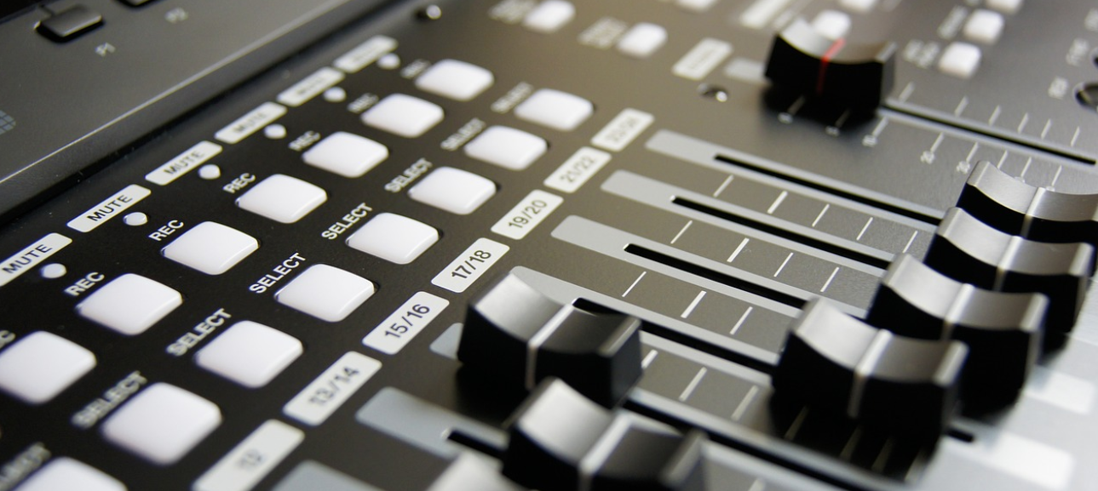
Presentasjon av prosjekt Digilu 07.12.20

Slide 2
Prosjekt:
Vi ønsker å teste ut nye digitale metoder og verktøy som kan gi kompetanse i musikalsk samarbeid, komponering/arrangering, samt gi en dypere forståelse av de musiske elementene i musikkfaget. Videre vil utforske hvilket læringspotensiale dette kan ha i skolen.

Slide 3
Problemstilling: Hvordan kan musikalsk utøving og arrangering/mixing i en DAW (Soundtrap) føre til økt læringsutbytte i skolefaget musikk?
Metode:
Utprøving av en rekke ulike DAWs i søken etter programvare med brukervennlighet og egnethet for klasseromsundervisning i grunnskolen
Gjennomføring av pilotprosjekt i digital musikkproduksjon med egne årsstudenter i musikk.
Gi studentene innføring i den valgte programvare.
Gjennomføre et felles Zoom-intervju med utvalgte studenter etter gjennomført prosjektperiode. Studentene får spørsmålene på forhånd, og det blir gjennomført et semistrukturelt intervju, der lærer og student sammenfatter svarene i felles dokument i etterkant av intervjuet.
Evaluering av prosjektet og kartlegge muligheter for videre utvikling.

Slide 4
Valg av DAW – Digital audio workstation

Slide 5
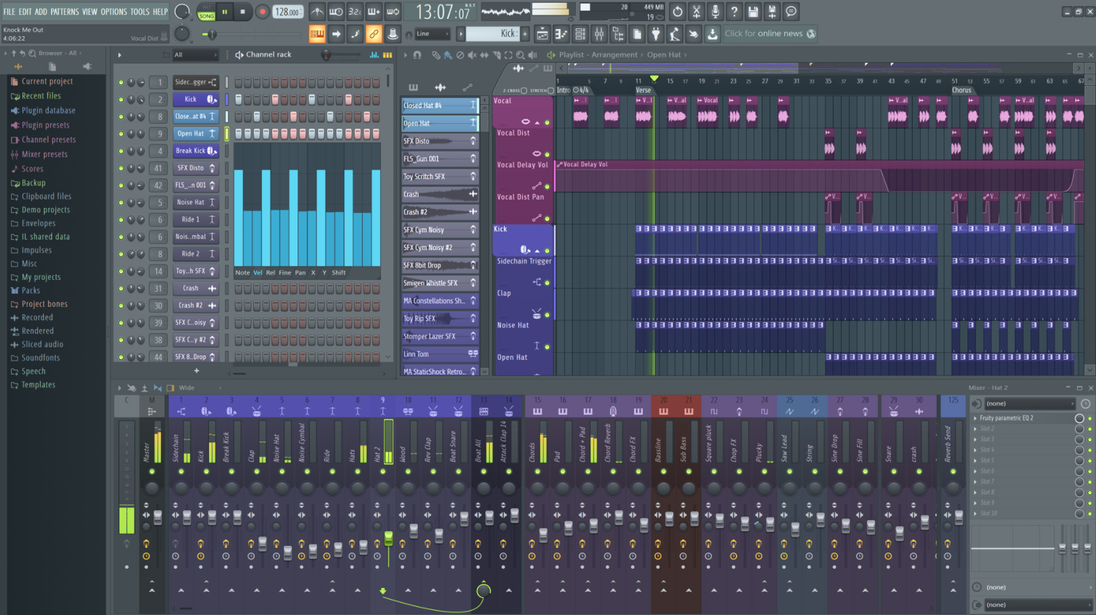
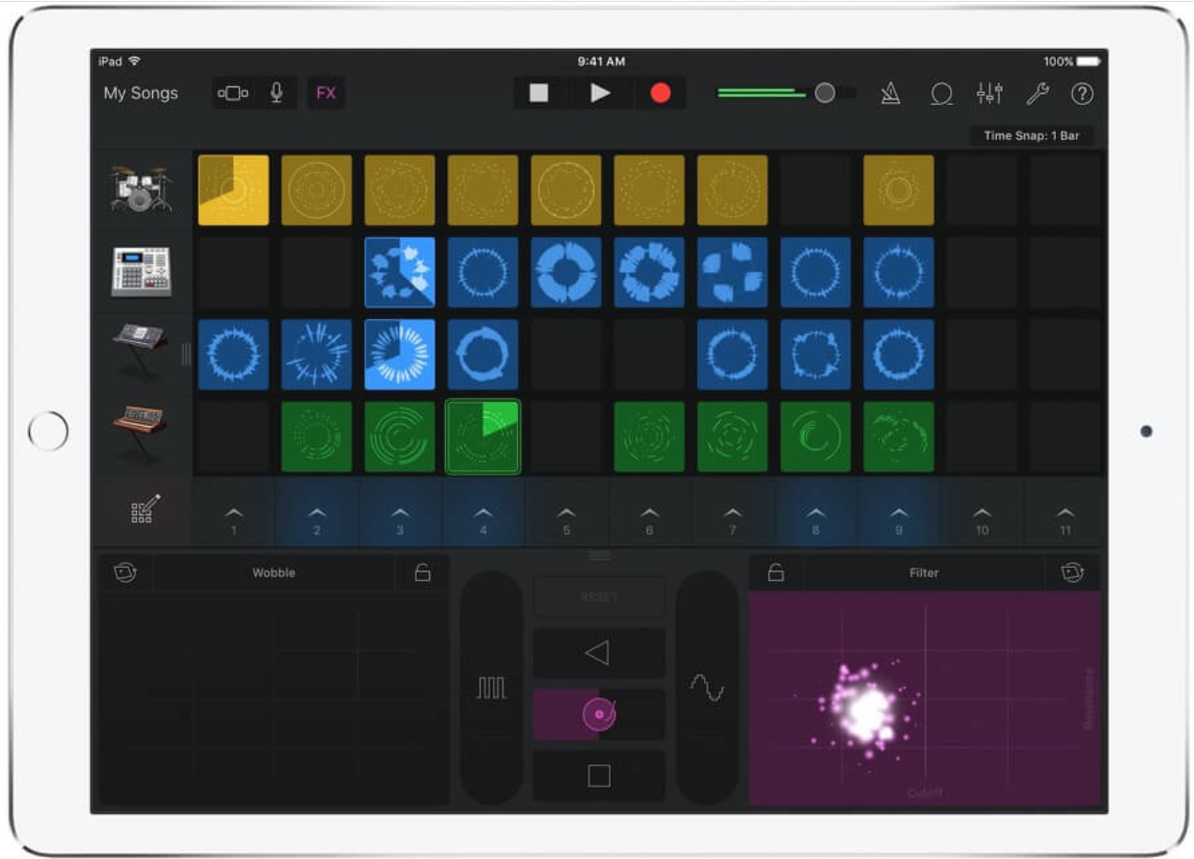
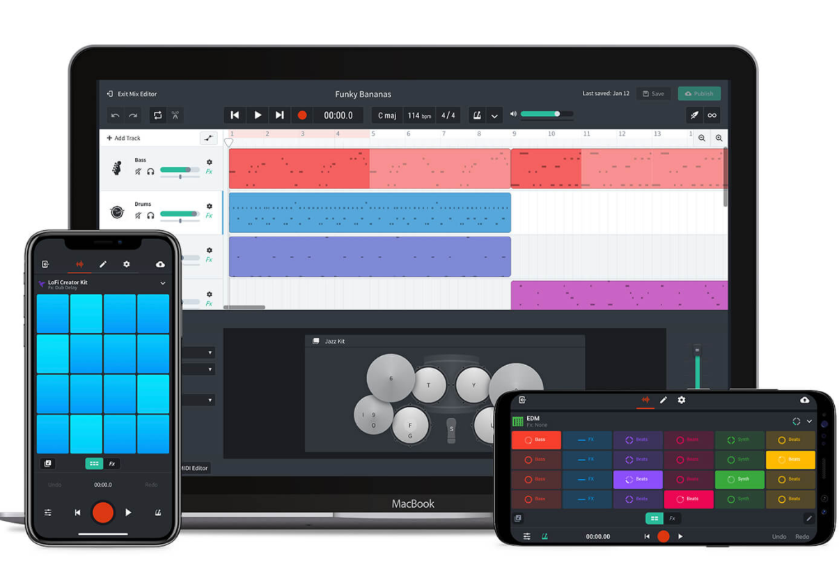
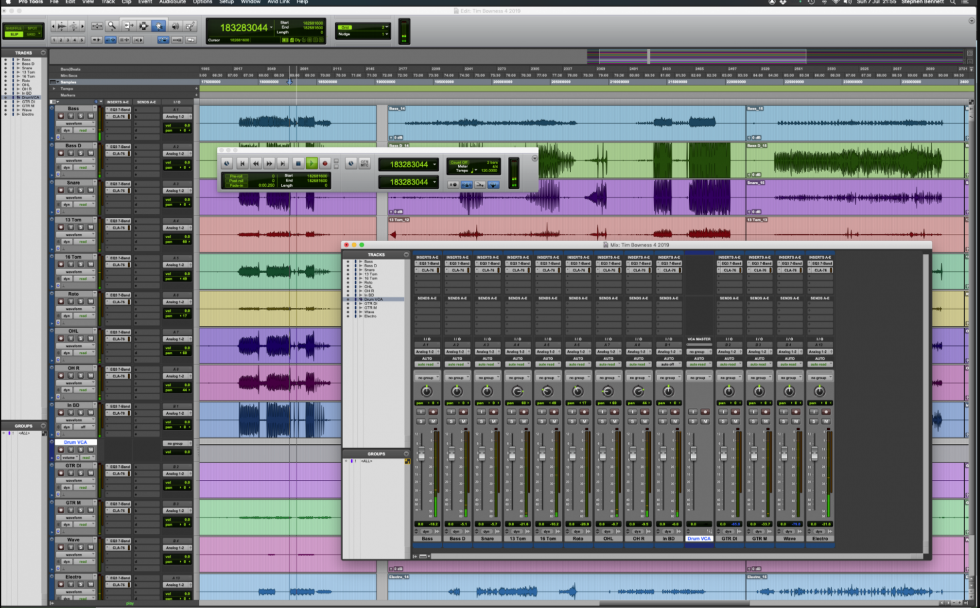

Slide 6
Soundtrap
Web-basert. (Trenger ikke installering)
Lav pris for mange lisenser
Gode funksjoner for samarbeid
Enkelt brukergrensesnitt
Gode digitale instrumenter med brukervennlige presets
Lærer kan inviteres i prosjektene og kommentere underveis.
«Snakker» med annen programvare. For eks. noteskriveprogram
Ikke gratis
Begrensede funksjoner
Gir ikke et profesjonelt resultat

Slide 7
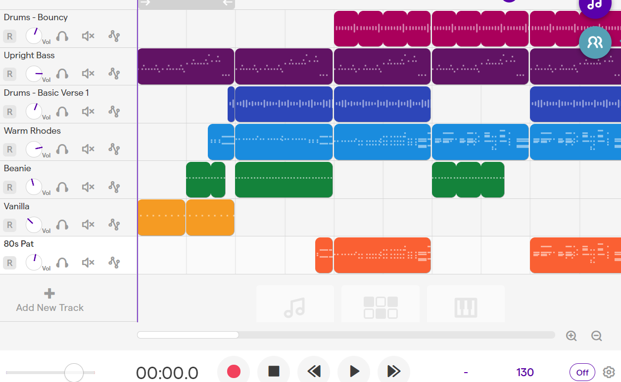
Prosjektoppgaven til studentene:
Innhold: Innspilling av musikk i det digitale onlineprogrammet – Soundtrap. Studentene får hver sin student-bruker.
Gruppeinndeling: Fem grupper med fire studenter på hver gruppe. Studentene skal hovedsakelig jobbe i tildelte grupper, og i tillegg utføre et lite individuelt studioarbeid.

Slide 8
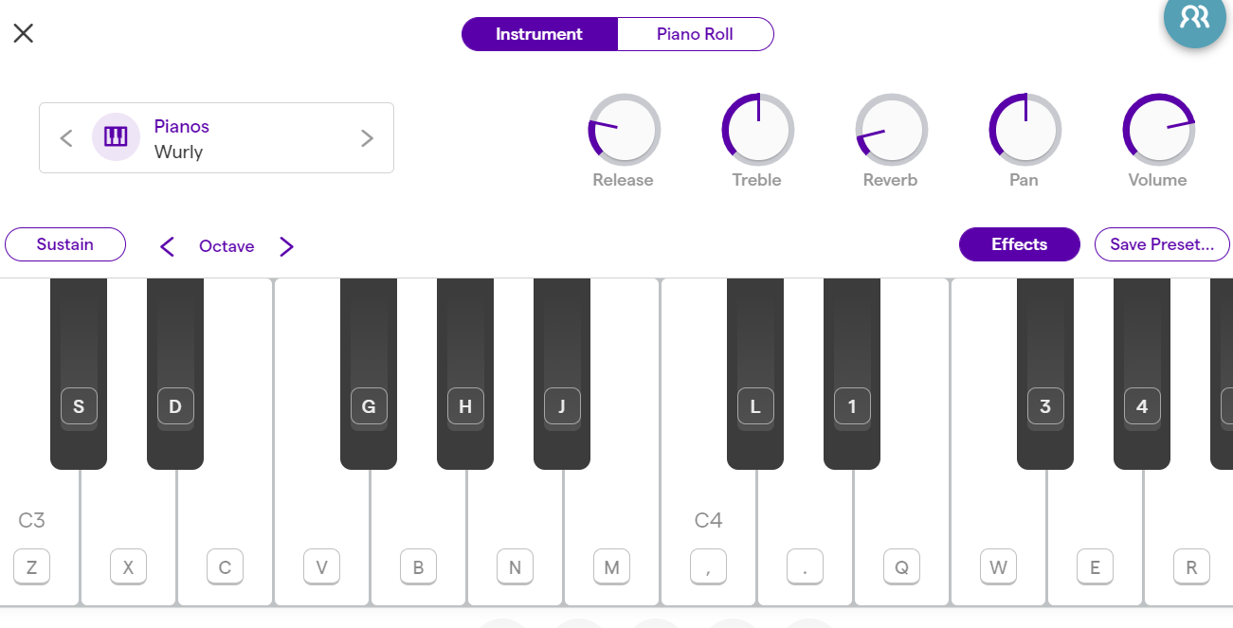
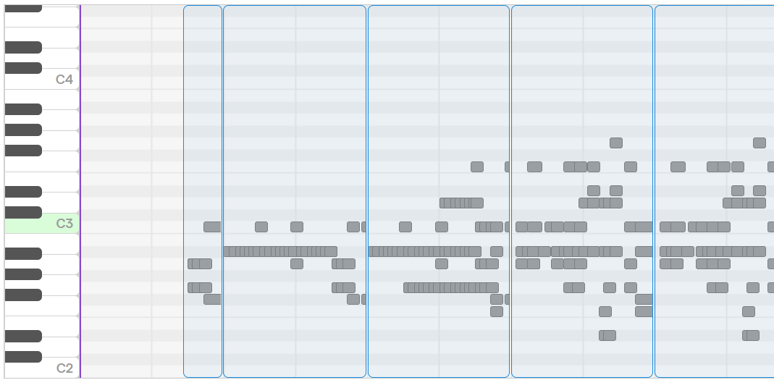
Programmerings- og innspillingsmetoder
Trommer progameres i slike «patterns»
Audioopptak
Innspilling i midi
Pianoroll
Studentene får linker på noen utvalgte tutorials på YouTube

Slide 9
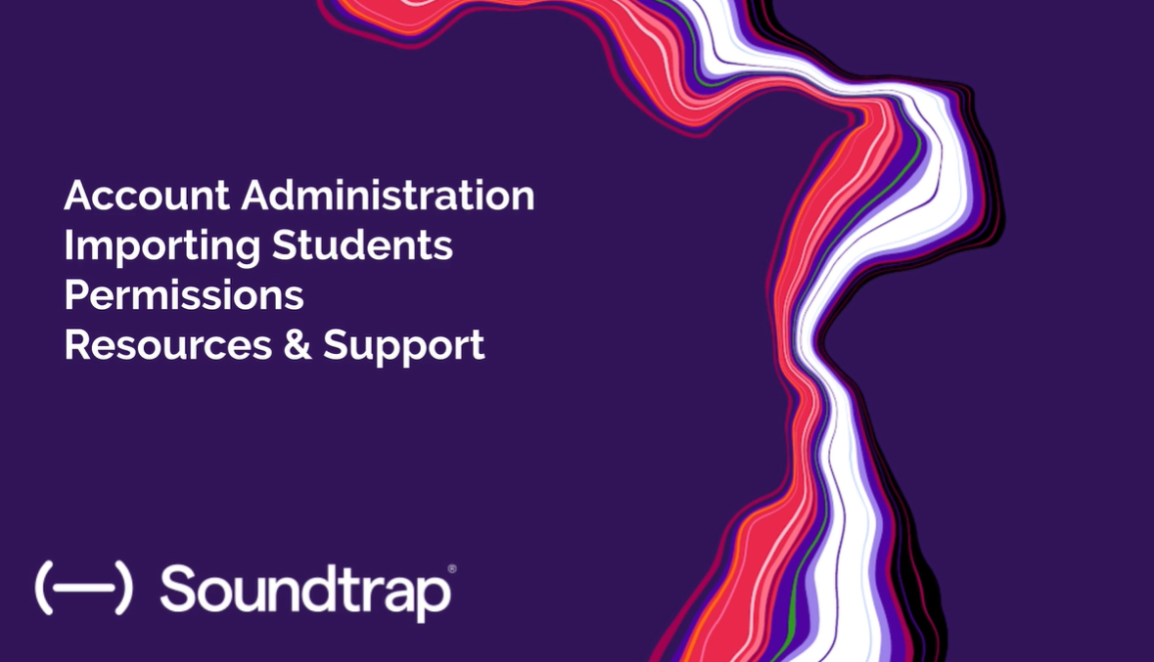
Individuell oppgave til studentene:
Innspilling/programmering av musikk med:
Minimum 16 takter
Et trommegroove der du bruker en kombinasjon av programmering av trommer og loops.
Bass programmert i pianoroll, eller spilt inn som ”instrument”
Akkorder med keyboard/piano – programmert i pianoroll
Innspilling av analogt instrument/sang

Slide 10
Gruppeoppgave:
Mål: styrke teoretiske og praktiske musikkferdigheter, digital musikk-kompetanse, samspill og samarbeid.
Velg av sang fra den utdelte listen.
Utvikle arrangement over valgt sang
Velg instrumentering (midi, loops, trommeprogrammering, akustiske instrumenter og elektroniske instrumenter.)
Arrangementene skal inneholde: Vokal, rytmeseksjon, akkordinstrument. Utvidelse med soloinstrumenter. Koring, flere akkordinstrumenter mm. etter gruppens ønske.

Slide 11
Eksempler på innleverte oppgaver fra studentene
Eksempler på utprøving/selvstendig oppgaveinnlevering fra studenter. Oppgaven har iikke vært å ferdigstille musikkproduksjoner, men å erfare brukermulighetene i programmet, og prøve ut soundtrap som samarbeidsplattfoform.
Eksempel på gruppeoppgaveinnlevering fra studenter, der samarbeidsfunksjonen i soundtrap skapte problemer med sletting og lagring av innspilte filer ved simultant arbeid med innspillinger.
Eksempel på gruppeoppgaveinnlevering

Slide 12
Sånn kan et prosjekt se ut i Soundtrap. Lærer kan gå inn i prosjektet, veilede og gjøre endringsforslag. Kommunikasjon via skriftlige meldinger eller videochat.

Slide 13
Intervjuguide
Hvilke tidligere erfaringer hadde du med arbeid med musikk ved hjelp av digitale verktøy?
Hva tenker du om brukervennligheten og egen læringskurve i møtet med den Digitale Audio Workstation (DAW) Soundtrap?
På hvilken måte har dette utviklet dine teoretiske og praktiske musikkferdigheter?
På hvilken måte har dette utviklet din kompetanse i samspill og musisk/kunstnerisk samarbeid?
På hvilken måte tenker du at arrangering- og komponeringsarbeid ved hjelp av DAW utvikler din kunnskap om akustiske/fysiske instrumenter (Fiolin, trommer, klarinett, gitar, obo etc.), deres egenart og mulige anvendelsesområder på tvers av musikalske sjangre?
På hvilken måte tenker du at et slikt DAW kan være utviklende og fungere som samarbeidsplattform for musikkfaget i grunnskolen?

Slide 14
Utdrag fra empiri
En av studentene hadde betydelig erfaring med musikkproduksjon på digitale plattformer. De andre to hadde ingen erfaring med studioproduksjon/bruk av DAW.
En student sier «Det var lett å lære seg programmet og forstå bruk av loops, pianoroll og midiinnspilling.» Samme student sier «Utfordringer kom når man skulle gjøre mer enn programmering» Dette gjaldt særlig med tanke på analoge opptak. En annen student forteller frustrasjon i forbindelse med samarbeid (Simultant arbeid på prosjektet) –Dette skapte unødig merarbeid ved at enkelte spor ble slettet i prosessen. (Lagringsproblematikk) Den erfarne hevder at Soundtrap er blant de enkleste programmene å lære seg.
Den erfarne studenten ser ikke en stor utvikling hos seg selv gjennom dette spesifikke prosjektet, men peker på læringspotensialet ved metoden som god. F.eks gjør arbeid med DAW det enkelt å forstå rollen til de ulike instrumentene i en samspillssituasjon.

Slide 15
Videre påpeker samme student nytten av å lage sine egne backingtracks for å øve seg på improvisasjoner over harmonisk og rytmisk grunnlag, trening i bruk av skalatyper etc. Han tror også at opplæring og erfaringer med DAWs bidrar til holdningsendringer i skolen knyttet til aksept og annerkjennelse av DAW og andre digitale instrumenter som en naturlig del av musikkutøvelse og komposisjon.
En student trekker frem det lystbetonte i slikt arbeid med musikk, men ser ikke tydelig sin egen musikkteoretiske utvikling i løpet av prosjektperioden. Den tredje studenten hevder hun har lært mer om de ulike rollene til bandmusikere, og fått en dypere forståelse av hva et arrangement er og hvordan det kan lages. Hun er overrasket over at arrangering viste seg å være enklere enn hun tidligere hadde tenkt. Det visuelle og det umiddelbart klingende resultatet i en DAW var til hjelp for denne forståelsen. Hun trekker frem trommeprogrammering i «grid» som en enkel visuell metode for å forstå rytmiske strukturer.

Slide 16
4. En student sier hun har dårlige erfaringer med samarbeid i skolen fordi hun ofte har endt opp med å gjøre hele jobben. I Soundtrap opplevde hun dette annerledes, og som en god plattform for samarbeid, og fordeling av oppgaver. Hun syns ikke samarbeidet i Soundtrap har økt hennes kompetanse samspill per se, men peker på aktiv lytting som et kompetanseområde som utviklet seg gjennom et slikt samarbeid. Ved å lytte inngående til et musikalsk kildemateriale for selv å skulle omarrangere og gjenskape la hun merke til detaljer i lydbildet hun tidligere ikke oppfattet bevisst. I samarbeidet sendte studentene lydklipp seg imellom og diskuterte hva de hørte med påfølgende forslag til egne spillestemmer.
En annen student sier han gjennom dette samarbeidet ble mer bevisst sin egen rolle i klassen.

Slide 17
5. En student peker på at man kan gå «dypere inn i hvert enkelt instrument og høre hvordan de låter i sangene» En annen sier videre at lydene ikke er gode nok «Gir ikke en fair lyd for å øke forståelsen hos elever» Dette gjelder spesielt blåseinstrumenter. Men hevder at DAWen likevel kan gi en økt lytteforståelse knyttet til ulike instrumenter i en musikalsk sammenheng (arrangement) Den tredje studenten opplever at arbeid i DAW gir økt sjangerforståelse.
6. En student påpeker at arbeid i DAW er et verdifullt supplement til tradisjonell musikkutøvelse, og samspill. Særlig relevant er det i 2020 hvor pandemien har gitt sosiale begrensninger. En annen student mener arbeid i denne typen programvare bidrar til demokratisering i musikkfaget. Man kan være kreativ uten å ha ferdigheter på et fysisk instrument. «Eks: a) Kan bruke PC b) kan ikke spille gitar. Med Soundtrap kan man likevel spille gitar.» En annen student sier «Jeg kan jo ikke spille bass, men i et musikkprogram kan jeg det!» Den tredje studenten trekker frem DAW som et verktøy som muliggjør musikkproduksjon for »alle», men mener likevel tradisjonell musikkfaglig kunnskap er en stor fordel også i arbeid med digital musikkproduksjon. Alle studentene er enige om at tilgjengeligheten av musikkproduksjonsutstyr gjør at det produseres mer musikk enn tidligere, og at det å vokse opp med disse mulighetene vil gi resultater vi ikke kan se rekkevidden av.

Slide 18
Veien videre
Vi leser ut av vårt pilotprosjekt at bruk av DAW, og programmering av musikk i musikkundervisningen er noe vi vil implementere i økende grad ved musikkstudiet på LU. Vi tenker det er et stort behov for lærere med kunnskap og erfaring med digital musikkproduksjon blant musikklærere i skolen. Ut fra erfaringene med studentene ser vi en indikasjon på at bruk av DAW kan øke forståelse, lytteegenskaper, sjangerkunnskap, musikkteoretisk forståelse og suksessopplevelser. Likevel trenger vi mer forskning for å kunne konkludere.
For kommende studentkull på musikkstudiet vil vi implementere digital musikkutøvelse og produksjon gjennom hele studieåret som en naturlig del av spill, samspill, arrangering og komposisjon, side om side med tradisjonelle instrumenter og metoder.
Videre er vi i gang med å utvikle forskningsprosjekter på programmering og digitale musikkverktøy i skolen. Blant annet gjennom kurs vi vil holde for musikklærere i regionen (Dekomp)

